Slide 1
Пластический обмен
Учитель биологии ГОУ ЦО №1470 Селезнёва И.Г.

Slide 2
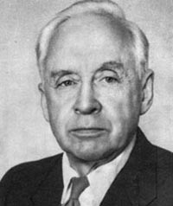
«Рост, размножение, подвижность, возбудимость, способность реагировать на изменения внешней среды – все эти свойства живого в конечном счёте неразрывно связаны с определёнными химическими превращениями, без которых ни одно из этих проявлений жизнедеятельности не могло бы осуществиться». Академик В.А. Энгельгардт

Slide 3
Метаболизм
анаболизм катаболизим
ассимиляция диссимиляция
пластический энергетический
обмен обмен

Slide 4
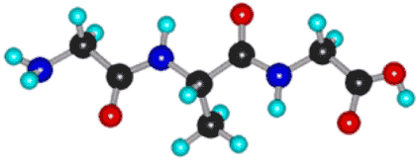
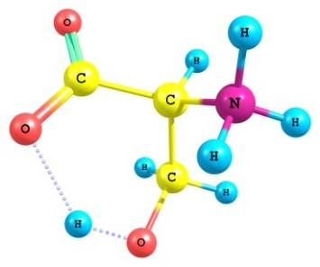
Катаболизм Органическое энергия вещество Анаболизм

Slide 5
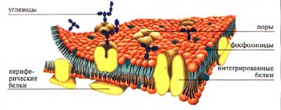
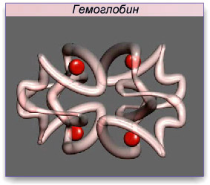
ФУНКЦИИ БЕЛКОВ
структурная
транспортная

Slide 6

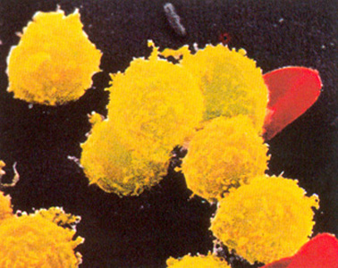
сократительная
защитная

Slide 7
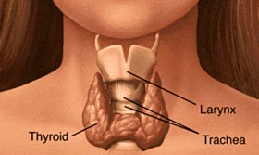
пепсин
17,6 кДж
регуляторная
каталитическая
энергетическая

Slide 8
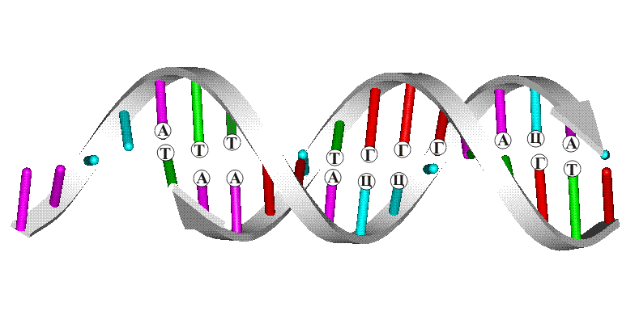
Структура ДНК

Slide 9
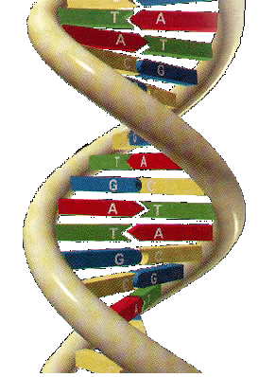
Свойства генетического кода
1.Триплетен
2.Избыточен – 20 амк. – 64 триплета
3.Между генами есть знаки препинания.
4.Универсален

Slide 10
Биосинтез белка
Транскрипция (ядро, ДНК и-РНК)
Трансляция (и-РНК
рибосома
т-РНК ферменты)
белок

Slide 11
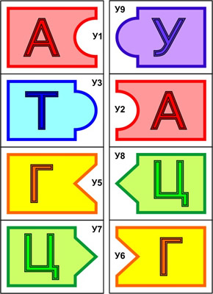
Транскрипция

Slide 12
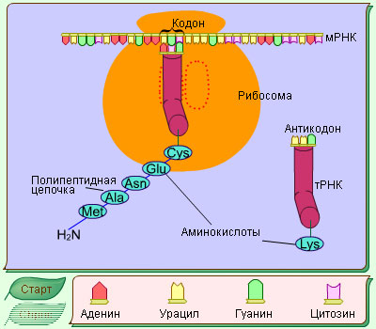
Трансляция

Slide 13
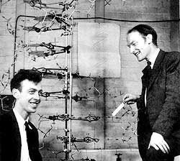
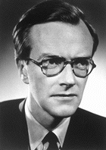
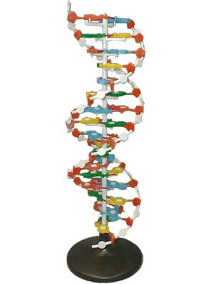
Френсис Крик и
Джеймс Уотсо Морис Уилкинс
1962 год – Нобелевская премия
«За открытия, касающиеся молекулярной
структуры нуклеиновых кислот и их значения для
передачи информации в живых системах»

